Slide 1
BÀI 11.
CẤU TRÚC LẶP

Slide 2

LUYỆN TẬP

Slide 3
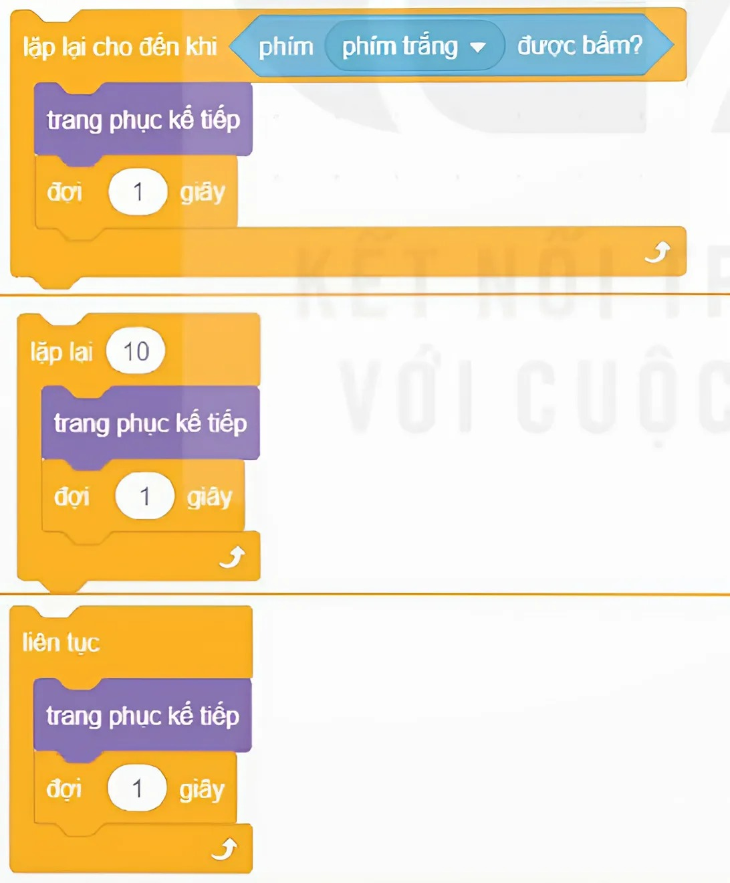
1) |  | a) Nhân vật thay đổi trang phục liên tục không dừng lại.
2) |  | b) Nhân vật liên tục thay đổi trang phục cho đến khi người sử dụng nhấn phím dấu cách (phím trắng) thì dừng lại.
3) |  | c) Nhân vật lặp lại việc thay đổi trang phục 10 lần.
Ghép mỗi khối lệnh ở cột bên trái với một ý nghĩa ở cột bên phải cho phù hợp.

Slide 4




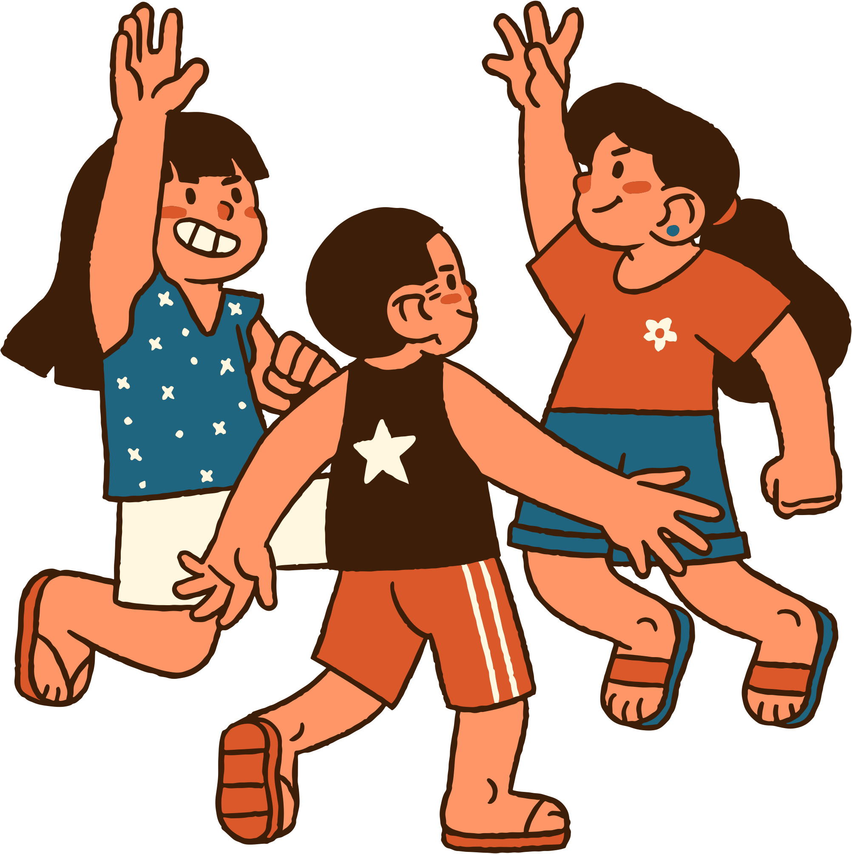

TRÒ CHƠI
BỊT MẮT BẮT DÊ

Slide 5




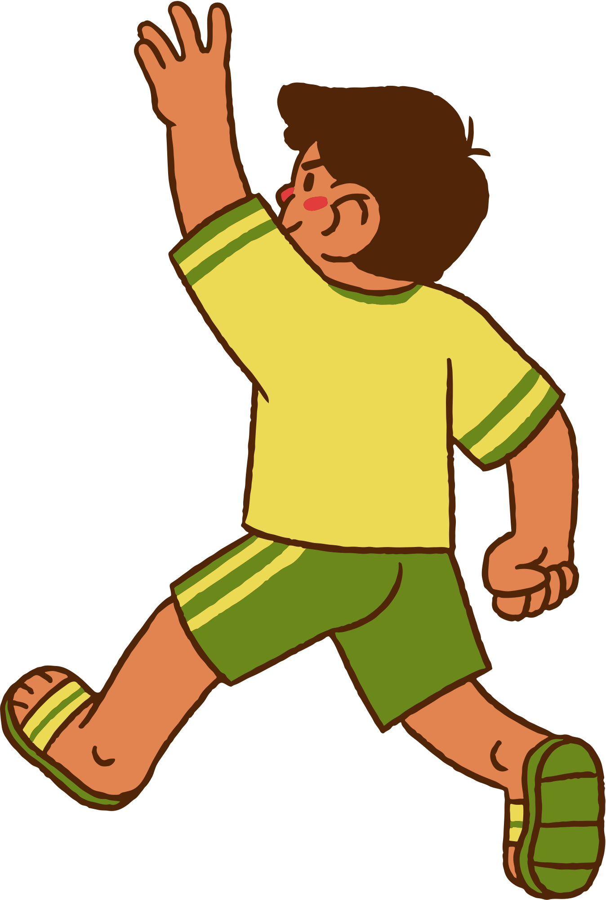
Mai đang chơi trò bịt mắt bắt dê với các bạn, giúp Mai bắt các bạn bằng cách trả lời đúng các câu hỏi. Mỗi câu trả lời đúng, một bạn sẽ bị bắt và bị loại. Cùng giúp Mai loại hết 5 bạn nhé!
Notes:
GV bấm vào từng bạn để bắt (khi bấm sẽ dẫn đến câu hỏi). Sau khi HS trả lời xong 5 câu hỏi, GV bấm vào bạn bị bịt mắt để kết thúc trò chơi.

Slide 6
Câu 1. Một việc được gọi là việc có cấu trúc lặp khi nào?
A. Một việc có nhiều việc
nhỏ hơn.
C. Một việc có nhiều việc nhỏ hơn được thực hiện lặp lại nhiều lần.
C. Một việc có nhiều việc nhỏ hơn được thực hiện lặp lại nhiều lần.
B. Một việc có nhiều việc nhỏ hơn được thực hiện tuần tự.
D. Một việc không có nhiều việc nhỏ hơn.
Notes:
GV bấm vào ngôi sao màu tím góc bên trái để quay trở lại slide chọn câu hỏi.

Slide 7
Câu 2. Có mấy dạng cấu trúc lặp trong Scratch?
A. 1.
C. 3.
C. 3.
B. 2.
D. 4.
Notes:
GV bấm vào ngôi sao màu tím góc bên trái để quay trở lại slide chọn câu hỏi.

Slide 8
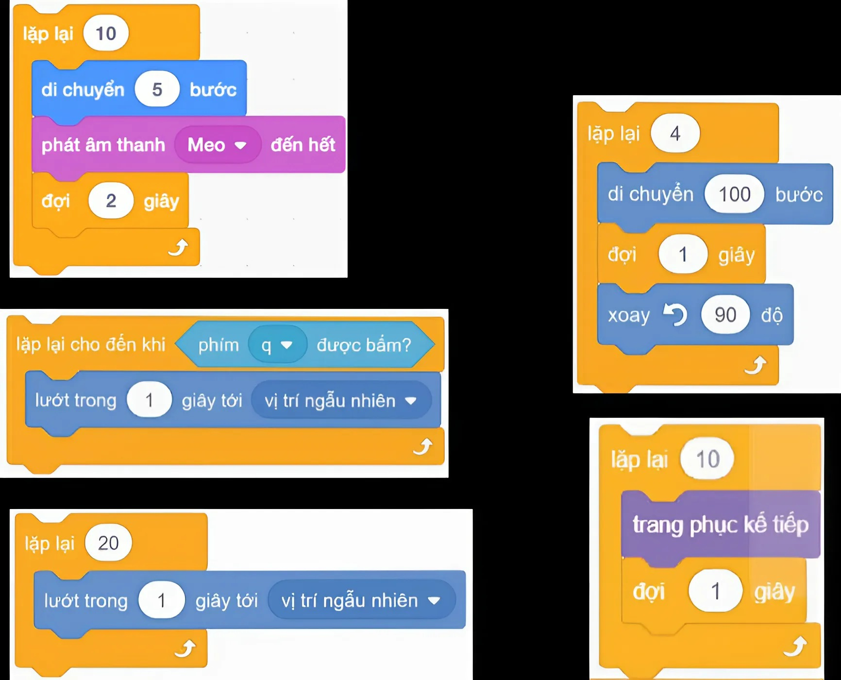
Câu 3. Đoạn chương trình bên cạnh có cấu trúc gì?
A. Cấu trúc lặp với số lần
không biết trước.
C. Cấu trúc lặp có điều kiện.
B. Cấu trúc lặp liên tục.
D. Cấu trúc lặp với số lần
biết trước.
D. Cấu trúc lặp với số lần
biết trước.
Notes:
GV bấm vào ngôi sao màu tím góc bên trái để quay trở lại slide chọn câu hỏi.

Slide 9
Câu 4. Sử dụng lệnh nào dưới đây để tạo chương trình mô tả
các bước thực hiện bài tập nhảy đập bóng yêu cầu thực hiện
lặp lại 10 lần động tác nhảy với tay đập bóng?
A. Lệnh lặp liên tục.
C. Lệnh lặp có điều kiện.
B. Lệnh lặp không có điều kiện.
D. Lệnh lặp với số lần biết trước.
D. Lệnh lặp với số lần biết trước.
Notes:
GV bấm vào ngôi sao màu tím góc bên trái để quay trở lại slide chọn câu hỏi.

Slide 10
Câu 5. Khối lệnh nào phù hợp với mô tả dưới đây: Lặp cho đến khi phím Q được gõ: Lướt trong 1 giây đến vị trí ngẫu nhiên.
A.
A.
C.
B.
D.
Notes:
GV bấm vào ngôi sao màu tím góc bên trái để quay trở lại slide chọn câu hỏi.

Slide 11






CHÚC MỪNG CÁC EM ĐÃ HOÀN THÀNH THỬ THÁCH!

Slide 12

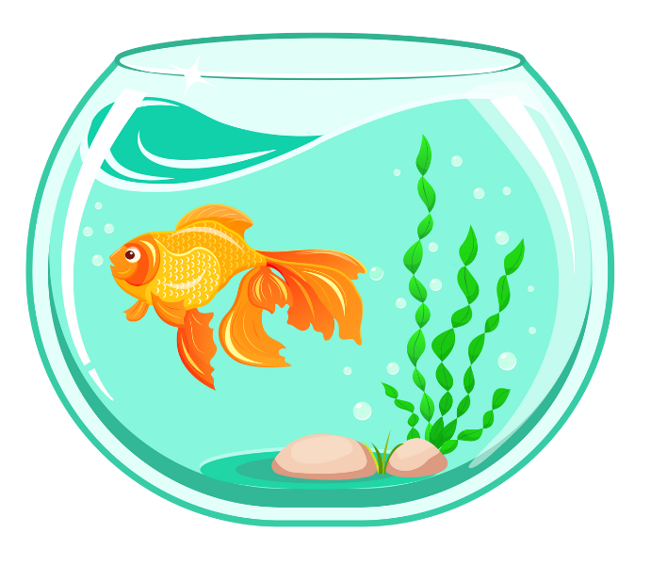
VẬN DỤNG
Hãy mô tả các bước thực hiện của chương trình có một chú cá bơi liên tục trong bể, khi cá chạm cạnh bể thì bật lại. Khi tạo chương trình em sẽ sử dụng lệnh lặp nào?
Chú cá thực hiện liên tục hai hành động:
Di chuyển 100 bước.
Nếu chạm cạnh sân khấu thì bật lại.

Slide 13
HƯỚNG DẪN VỀ NHÀ
1
2
Ôn lại các kiến thức đã học.
Đọc trước Bài 12: Thực hành sử dụng lệnh lặp.

Slide 14
HẸN GẶP LẠI CẢ LỚP Ở BUỔI HỌC SAU!

